Slide 1
ОТЧЕТ о реализации проекта «Разработка и апробация новых модулей основной образовательной программы бакалавриата по укрупненной группе специальностей «Образование и педагогика» (направления подготовки - экономика), предполагающих академическую мобильность студентов вузов в условиях сетевого взаимодействия»
www.nspu.net
Руководитель проекта:
Алтыникова Н.В., канд.пед.наук., проректор по стратегическому развитию ФГБОУ ВПО «НГПУ»

Slide 2
Этапы реализации программы
2014 -2015 годы
Реализация пилотных проектов
Разработка ФГОС 4
2016 - 2018 годы
Тиражирование новых подходов
Разработка примерных ОПОП
Методическое сопровождение новых моделей и технологий
Создание федеральной библиотеки модулей
Разработка региональных моделей целевой подготовки
www.nspu.net

Slide 3
Цель и задачи проекта
Цель: повышение качества педагогического образования путем разработки и внедрения новых подходов подготовки педагогических кадров
Задачи проекта:
Разработка новой модели подготовки педагогических кадров.
Разработка структуры учебного плана ОПОП по УГН «Образование и педагогика», направление «Педагогическое образование», профиль «Экономика».
Разработка и апробация 3-х новых модулей
Разработка нормативной документации, необходимой для реализации новых модулей.
Создание партнёрской сети для реализации сетевого взаимодействия и академической мобильности.
Проведение курсов повышения квалификации для АУП и ППС
Проведение Всероссийской конференции
Публикация материалов в электронных и специализированных печатных СМИ по проблемам разработки и апробации программ бакалавриата.
Разработка аналитических и методических материалов по результатам апробации программ бакалавриата.
www.nspu.net

Slide 4
Итоги 1-го этапа проекта
Количество вузов-участников 45, (8 федеральных и исследовательских университетов, 16 классических и гуманитарных университетов, 21 педуниверситетов)
Разработано и апробировано более 100 новых модулей ОПОП
Прошли обучение по новым модулям более 4000 студентов
Приняли участие в независимой оценке сформированности профессиональных компетенций более 3600 студентов
Прошли повышение квалификации по проектированию новых модулей более 4000 ППС и УВП
Создано 8 тематических кластеров (сетевых объединений).
www.nspu.net

Slide 5
Соисполнители проекта НГПУ
www.nspu.net

Slide 6
Новые подходы к проектированию ОПОП
Ориентация на результат
ФГОС ВО
Запросы работодателей, ФГОС ООО, ФГОС ПОО
Модульность
Набор результатов по модулю
Учет потребностей обучающихся – вариативность
Уровень ОПОП
Уровень модуля
Профстандарт
Уровень дисциплины
www.nspu.net

Slide 7
Структура учебного плана
Компонент учебного плана | Наименование модулей | Семестр
Цикл ГСЭ | Модуль общекультурной подготовки | 1
 | Модуль коммуникационно-языковой подготовки | 1-4
Цикл МиЕН | Модуль информационно-коммуникационной подготовки | 1-2
 | Модуль математической подготовки | 1-3
 | Модуль общенаучной картины мира | 3-4
Цикл профессиональных дисциплин | Модули экономической подготовки | 1-8
 | Модуль психолого-педагогической подготовки | 1-2
 | Модуль методико-технологической подготовки | 3-8
 | Модуль медико-биологической подготовки | 3-4
ИГА | Защита ВКР Профессиональный экзамен | 8
www.nspu.net

Slide 8
Разнообразие модулей
Образовательные модули
Модули «Входа» в профессию
Модули ориентированные на специализацию внутри профессию
Гуманитарные модули
Liberal arts
www.nspu.net

Slide 9
Проектирование от результата
Трудовые функции
Трудовые действия
Компетенции
Измеряемые образовательные результаты
www.nspu.net

Slide 10
Выстраивание программы по определённой схеме
Образовательные результаты программы
Образовательные результаты модуля
Образовательные результаты дисциплины
Образовательные результаты учебного занятия
www.nspu.net

Slide 11
Новое место практики в программе
Практика как часть модуля
Практика как часть дисциплины
Практика как самостоятельный модуль
www.nspu.net
Практика – системообразующий элемент модуля или программы в целом

Slide 12
Новое в организации практик
Непрерывность
Исследовательская направленность
Новые формы
Новые виды
Новые базы практик
Новые модели управления практикой
www.nspu.net

Slide 13
Новые формы организации работы студентов
Дистанцион-ная работа в интерактив-ных средах
Мастер – классы
Воркшопы
Проектно – аналитические сессии
Групповое проектирова-ние
Дискуссион-ные площадки
Деятельностный подход
www.nspu.net

Slide 14
Новые формы оценки: экзамен по модулю
Студенты (взаимная экспертиза)
Защита проекта
Тестирование
Решение кейсов
ППС
Работодатели
www.nspu.net
ППС
ППС

Slide 15
Механизмы оценки качества образовательной программы
Мониторинг удовлетворенности студентов
Балльно-рейтинговая система
Портфолио достижений студента
Независимая оценка образовательных результатов студентов
www.nspu.net

Slide 16
Показатели хода реализации проекта
Обновление ОПОП: полностью новая ОПОП
Проработанность новых модулей: разработано 92 программы дисциплин (23 базовых, 69 вариативных)
Включённость ППС в работу по проекту: 137 человека (23 % от общего числа ППС вуза)
Количество студентов – участников апробации: 321 человек
www.nspu.net

Slide 17
Результаты аттестации: когнитивный компонент (комплексный экзамен по модулю)
www.nspu.net
Модуль общекультурной подготовки
Модуль ИКТ подготовки
Модуль психолого-педагогической подготовки

Slide 18
Результаты аттестации: деятельностный компонент (практика)
www.nspu.net
Модуль общекультурной подготовки
Модуль ИКТ подготовки
Модуль психолого-педагогической подготовки

Slide 19
Оценка рефлексии
www.nspu.net
Результаты комплексной диагностики уровня рефлексивных способностей студентов преподавателями

Slide 20
Результаты опроса студентов
Удовлетворены ли Вы содержанием образовательной программы?
Какие ресурсы Вы используете при подготовке к занятиям?
www.nspu.net
Используете ли Вы ресурсы вуза и для каких целей?

Slide 21
Результаты опроса студентов
www.nspu.net
Удовлетворены ли Вы уровнем освоения модуля общекультурной подготовки?
Удовлетворены ли Вы уровнем освоения модуля ИКТ подготовки?
Удовлетворены ли Вы уровнем освоения модуля психолого-педагогической подготовки?

Slide 22
Результаты опроса студентов
www.nspu.net
Оценка условий обучения

Slide 23
Качество апробированных модулей (оценка преподавателей)
Наименование вуза-участника апробации | Оценка модуля в баллах
 | Модуль общекультурной подготовки | Модуль ИКТ подготовки | Модуль психолого-педагогической подготовки
ФГБОУ ВПО "НГПУ" | 55 | 56 | 63
РГПУ им. А.И. Герцена | – | – | 41
ФГБОУ ВПО "ЧГПУ" | 45 | 52 | 60
ФГБОУ ВПО "НГПУ им. К.Минина" | 51 | 54 | 48
ФГБОУ ВПО "МПГУ" | 49 | – | –
ФГБОУ ВПО "УрГПУ" | – | 52 | –
Оценка модуля, в баллах | 50 | 56 | 60
Степень выраженности критериев | средняя | высокая | высокая
www.nspu.net

Slide 24
Ключевые изменения
1. Модульная структура ОПОП (50-80% вариативных дисциплин)
2. Непрерывная профессиональная практика
3. Разработка, экспертиза и реализация проектов с привлечением работодателей
4. Увеличение соотношения аудиторной и самостоятельной работы (33% на 66%)
5. Использование интерактивных методов обучения и ИКТ
www.nspu.net

Slide 25
Сетевое взаимодействие
НГПУ
Стажировочные площадки
Лицеи, гимназии, колледжи, предприятия
Базовые кафедры
(кафедра психологии педагогики на базе ГБОУ НСО «Областной центр диагностики и консультирования»)
Учреждения науки и культуры, вузы
Инновационные площадки
лицеи и гимназии
Малые инновационные предприятия
Органы управления образованием
Вузы – партнёры
НГПУ им. К. Минина,
РГПУ им. А.И. Герцена,
МПГУ, ЧГПУ, АлтГПУ, ОмГПУ
www.nspu.net

Slide 26
Всероссийская конференция по проблемам разработки и апробации новых модулей
Вузы-участники
ФГБОУ ВПО «НГПУ» (Новосибирск)
ФГБОУ ВПО «РГПУ им. А.И. Герцена» (Санкт-Петербург)
НИУ «ВШЭ» (Москва)
ФГБОУ ВПО «МПГУ» (Москва)
ФГБОУ ВПО «КГУ им. Н.А. Некрасова» (Кострома)
ФГБОУ ВПО «УрГПУ» (Екатеринбург)
ФГБОУ ВПО «ЧГПУ» (Челябинск)
ФГБОУ ВПО «ОмГПУ» (Омск)
ФГБОУ ВПО «СФУ» (Красноярск)
ФГБОУ ВПО «КемГУ» (Новокузнецк)
ФГБОУ ВПО «ТГПУ» (Томск)
ФГБОУ ВПО «АлтГПУ» (Барнаул)
ФГБОУ ВПО «БГПУ им. В.М. Шукшина» (Бийск)
ФГБОУ ВПО «ГАГУ» (Горно-Алтайск)
www.nspu.net
Количество участников – 703 чел.

Slide 27
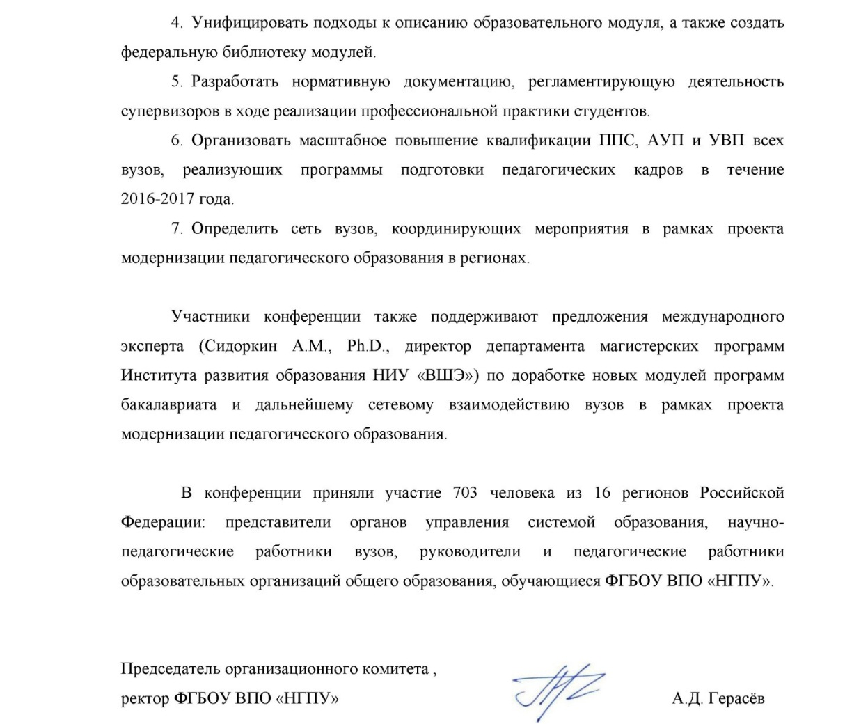
Резолюция Всероссийской конференции
www.nspu.net

Slide 28
Публикация материалов по проблемам разработки и апробации программ бакалавриата
Журнал «Вестник педагогических инноваций» (ISSN 1812-9463)
Газета «Весь университет»
Материалы российских и международных конференций (Новосибирск, Москва, Санкт-Петербург, Павлодар, Ярославль)
Монография
www.nspu.net
Общий объем публикаций – 34,8 п.л.

Slide 29
Основные результаты проекта
Разработана и частично апробирована новая модель подготовки педагогов
Организовано повышение квалификации профессорско-преподавательского состава и персонала учебно-методических служб.
Завершена апробация 3-х новых модулей (модуля общекультурной подготовки, модуля ИКТ – подготовки, модуля психолого-педагогической подготовки).
Проведена Всероссийская конференции по проблемам разработки и апробации новых модулей.
Доработаны новые модули (модуль общекультурной подготовки, модуль ИКТ – подготовки, модуль психолого-педагогической подготовки)
Опубликованы материалы проекта в электронных и специализированных печатных СМИ по проблемам разработки и апробации программ бакалавриата.
Разработаны аналитические и методические материалы по результатам апробации программ бакалавриата.
www.nspu.net

Slide 30
Внедрение
Переход на новые модульные учебные планы ОПОП по направлению «Педагогическое образование»
Переход на управление ОПОП
Внедрение новой модели практики и оптимизация работы стажировочных площадок.
Разработка и публикация отчуждаемых учебно-методических материалов
Внедрение БРС
Проведение на регулярной основе мониторинга удовлетворенности студентов
Повышение квалификации ППС
www.nspu.net

Slide 31
Ответственный исполнитель ФГБОУ ВПО «НГПУ» Алтыникова Наталья Васильевна, к.пед.наук, проректор по стратегическому развитию тел. +7 9628261133 altynikova@yandex.ru
www.nspu.net

